Slide 1
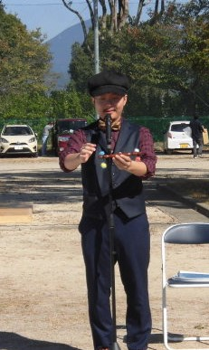
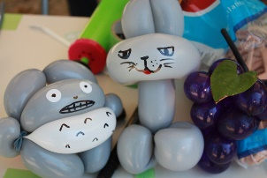
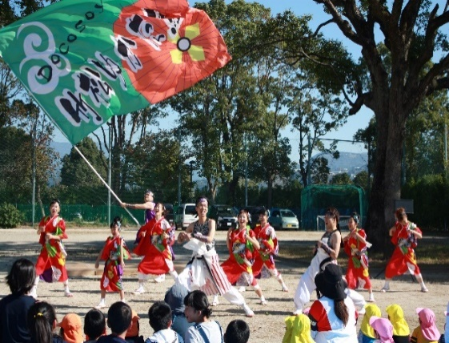
光と緑の園
オータム
フェスティバル
2019
11月3日（日）
10:00 ~ 15:00
入場無料！
昨年度の立浪部屋のお相撲さんと遊ぼうの様子
おいし～いちゃんこがあるよ！！みんな食べに来てね！！
イベント
マジシャンTAKUMI マジックショー | 立浪部屋の お相撲さんと遊ぼう | よさこい （Docosoy竹松ゆかた組）
ふわふわバルーン | お呈茶 | バルーンアート
フードコーナー | 喫茶コーナー | ゲームコーナー
フリーマーケット | 里親相談コーナー | オークション
◆場所
光と緑の園
大村市西大村本町127-3
M A P
TEL 事務所：53-7410 乳児院：53-7418
向陽寮：53-7415 県里親育成センターすくすく：53-7343
※駐車場には限りがございますので、できるだけ最寄りの公共交通機関をご利用ください

